Slide 1

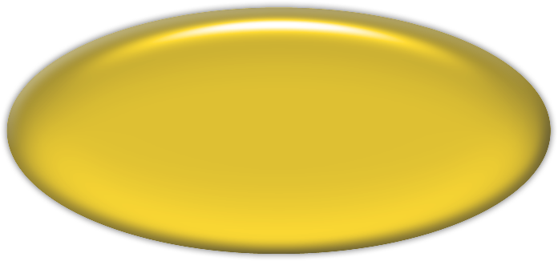


第十一章 电路的频率响应
本章重点
11-1
网络函数
11-2
RLC串联电路的谐振
11-3
RLC串联电路的频率响应
11-4
RLC并联谐振电路
11-5
波特图
11-6
滤波器简介
首 页

Slide 2
重点
1. 网络函数
2. 串、并联谐振的概念
返 回

Slide 3
11-1 网络函数
当电路中激励源的频率变化时，电路中的感抗、容抗将跟随频率变化，从而导致电路的工作状态亦跟随频率变化。因此，分析研究电路和系统的频率特性就显得格外重要。
频率特性
电路和系统的工作状态跟随频率而变化的现象，称为电路和系统的频率特性，又称频率响应。
1. 网络函数H(jω)的定义
返 回
上 页
下 页

Slide 4
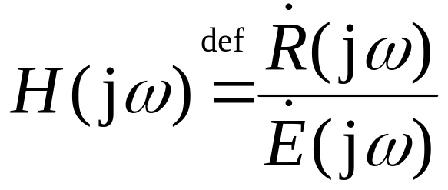
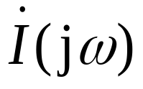
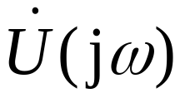
在线性正弦稳态网络中，当只有一个独立激励源作用时，网络中某一处的响应（电压或电流）与网络输入之比，称为该响应的网络函数。
2. 网络函数H(jω)的物理意义
+
线性
网络
驱动点函数
-
返 回
上 页
下 页

Slide 5
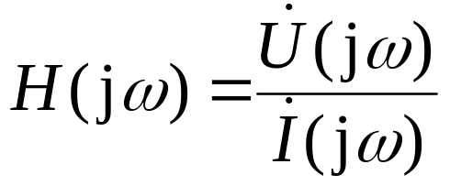
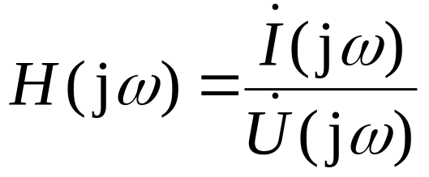
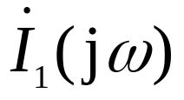
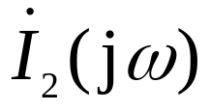
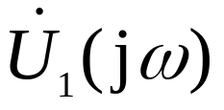
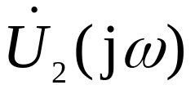
激励是电流源，响应是电压
+
线性
网络
策动点阻抗
-
激励是电压源，响应是电流
策动点导纳
转移函数(传递函数)
+
线性
网络
+
-
-
返 回
上 页
下 页

Slide 6
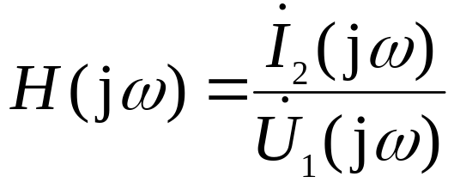
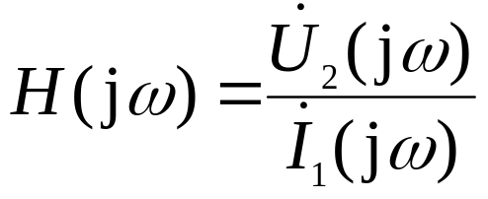
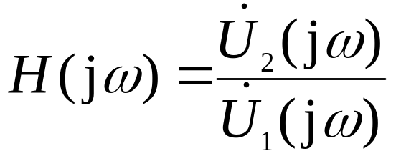
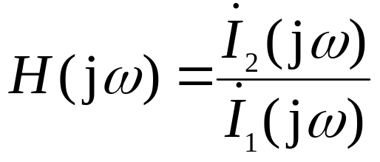
+
线性
网络
+
-
-
激励是电压源
激励是电流源
转移
导纳
转移
阻抗
转移
电压比
转移
电流比
返 回
上 页
下 页

Slide 7

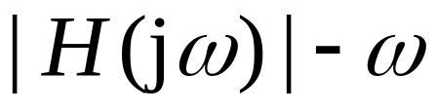
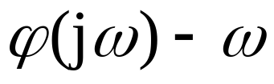
注意
 H(jω)与网络的结构、参数值有关，与输入、输出变量的类型以及端口对的相互位置有关，与输入、输出幅值无关。因此网络函数是网络性质的一种体现。
 H(jω) 是一个复数，它的频率特性分为两个部分：
幅频特性
模与频率的关系
相频特性
幅角与频率的关系
 网络函数可以用相量法中任一分析求解方法获得。
返 回
上 页
下 页

Slide 8
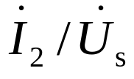
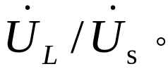






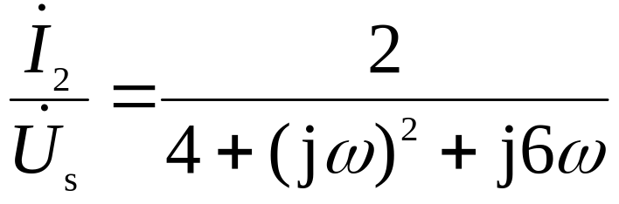
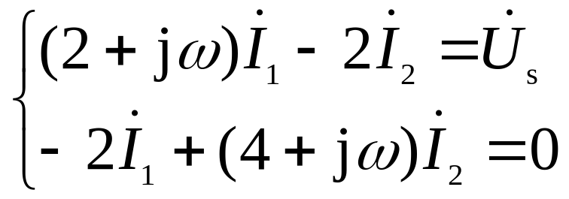
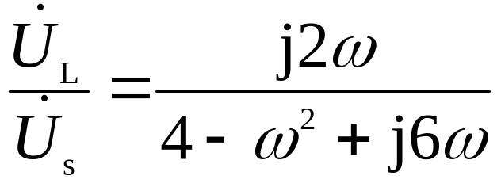
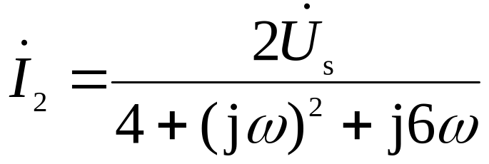
例1-1
求图示电路的网络函数
和
jω
jω
_
+
+
2Ω
2Ω
_
转移导纳
解
列网孔方程解电流
转移电压比
返 回
上 页
下 页

Slide 9
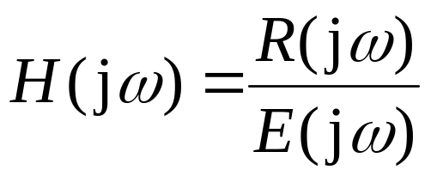

注意
以网络函数中jω的最高次方的次数定义网络函数的阶数。
由网络函数能求得网络在任意正弦输入时的端口正弦响应，即有
返 回
上 页
下 页

Slide 10

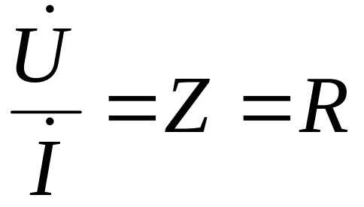

11-2 RLC串联电路的谐振
谐振是正弦电路在特定条件下产生的一种特殊物理现象。谐振现象在无线电和电工技术中得到广泛应用，研究电路中的谐振现象有重要实际意义。
1. 谐振的定义
含R、L、C的一端口电路，在特定条件下出现端口电压、电流同相位的现象时，称电路发生了谐振。
+
发生谐振
RLC
电路
-
返 回
上 页
下 页

Slide 11

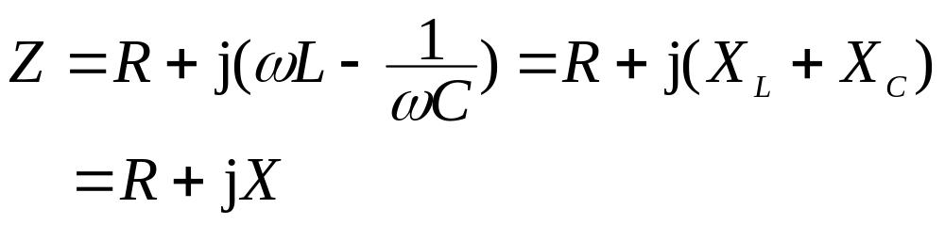

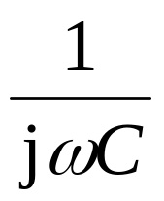
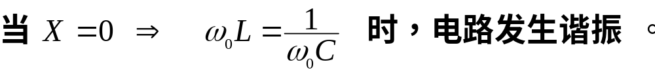
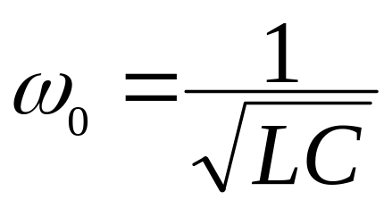
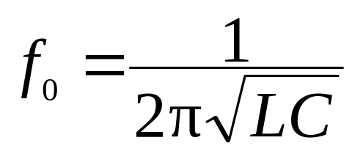
2.串联谐振的条件
+
R
jωL
_
谐振条件
谐振角频率
仅与电路参数有关
谐振频率
返 回
上 页
下 页

Slide 12
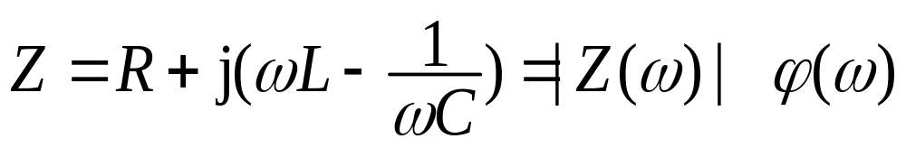
串联电路实现谐振的方式：
(1) L C 不变，改变 ω
ω₀由电路参数决定，一个R L C串联电路只有一个对应的ω₀ , 当外加电源频率等于谐振频率时，电路发生谐振。
(2)电源频率不变，改变 L 或 C ( 常改变C )
3. RLC串联电路谐振时的特点
阻抗的频率特性
返 回
上 页
下 页

Slide 13
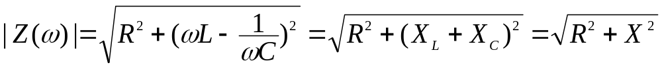

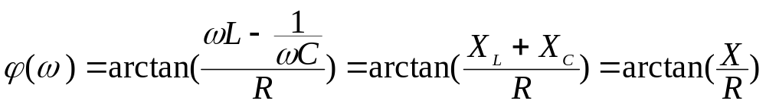
幅频特性
|Z(ω )|
相频特性
Z (ω )
X_{L}(ω )
ϕ (ω )
X(ω )
π/2
R
ω ₀
X_{C}(ω )
ω
ω ₀
O
ω
O
–π/2
Z(jω)频响曲线
返 回
上 页
下 页

Slide 14
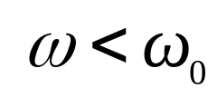
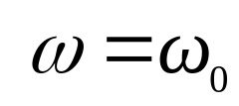
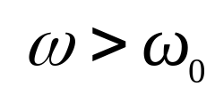
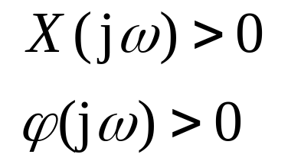
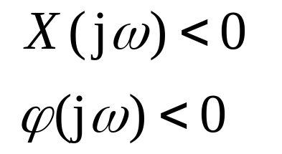
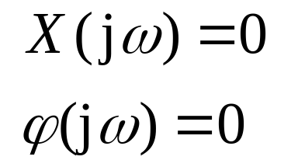
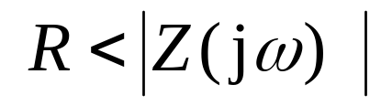
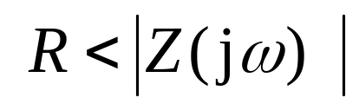
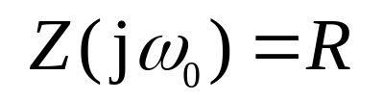
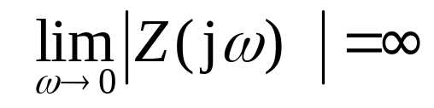
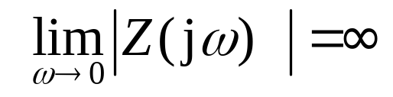
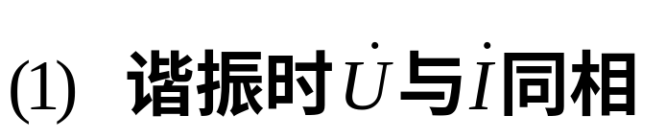
Z(jω)频响曲线表明阻抗特性可分三个区域描述：
容性区
电阻性
感性区
输入阻抗为纯电阻，即Z=R，阻抗值|Z|最小。
电流I 和电阻电压U_{R}达到最大值 I₀=U/R (U一定)。
返 回
上 页
下 页

Slide 15
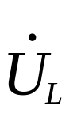


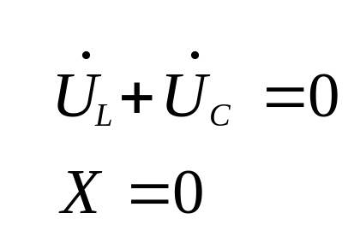
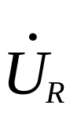



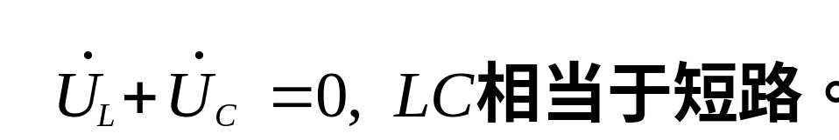
R
_
+
+
+
jωL
_
+
_
_
(2) L、C上的电压大小相等，相位相反，串联总电压为零，也称电压谐振，即
返 回
上 页
下 页

Slide 16
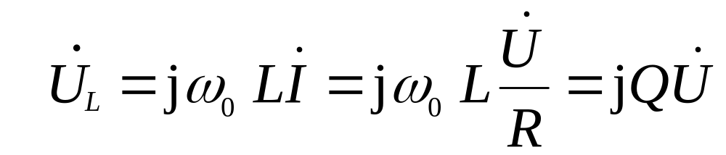
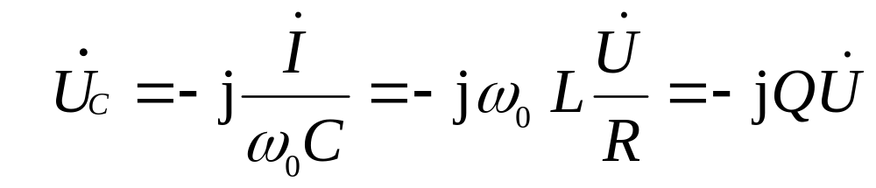


特性阻抗
品质因数
(3) 谐振时出现过电压
当 ρ＝ω₀L=1/(ω₀C )>>R 时，Q>>1
U_{L}= U_{C} =QU >>U
返 回
上 页
下 页

Slide 17




例2-1
某收音机输入回路 L=0.3mH，R=10Ω，为收到中央电台560kHz信号，求：(1)调谐电容C值；
(2) 如输入电压为1.5μV,求谐振电流和此时的电容电压。
I₀
R
解
+
L
u
_
C
或
返 回
上 页
下 页

Slide 18


(4) 谐振时的功率
P=UIcosϕ＝UI＝RI₀²=U²/R
电源向电路输送电阻消耗的功率，电阻功率达最大。
L
C
注意
电源不向电路输送无功功率。电感中的无功功率与电容中的无功功率大小相等，互相补偿，彼此进行能量交换。
+
Q
R
_
P
返 回
上 页
下 页

Slide 19





(5) 谐振时的能量关系
设
则
电场能量
磁场能量
表明
电感和电容能量按正弦规律变化，最大值相等 W_{Lm}=W_{Cm}。L、C的电场能量和磁场能量作周期振荡性的交换，而不与电源进行能量交换。
返 回
上 页
下 页

Slide 20


总能量是不随时间变化的常量，且等于最大值。
电感、电容储能的总值与品质因数的关系：
谐振时电路中电磁场的总储能
谐振时一周期内电路消耗的能量
Q是反映谐振回路中电磁振荡程度的量，Q越大，总能量就越大，维持振荡所消耗的能量愈小，振荡程度越剧烈。则振荡电路的“品质”愈好。一般在要求发生谐振的回路中希望尽可能提高Q值。
返 回
上 页
下 页

Slide 21




例2-2
一接收器的电路参数为：ω=5×10³ rad/s, U=10V，调C使电路中的电流最大，I_{max}=200mA，测得电容电压为600V，求R、L、C及Q。
解
R
+
L
u
_
V
C
返 回
上 页
下 页

Slide 22





例2-3
要使 i=0，问电源的角频率为多少？
M
解
i
R
L₁
L₂
+
Z
u_{S}
C
－
M
R
L₁－M
L₂－M
R
*
*
L₁
L₂
+
+
M
C
Z
Z
–
C
–
返 回
上 页
下 页

Slide 23



11-3 RLC串联电路的频率响应
研究物理量与频率关系的图形（谐振曲线）可以加深对谐振现象的认识。
的频率响应
为比较不同谐振回路，令
返 回
上 页
下 页

Slide 24





相频特性
幅频特性
Q=0.5
Q=1
Q=10
O
1
η
返 回
上 页
下 页

Slide 25
表明
谐振电路具有选择性
在谐振点响应出现峰值，当ω 偏离ω₀时，输出下降。即串联谐振电路对不同频率信号有不同的响应，对谐振信号最突出(响应最大)，而对远离谐振频率的信号具有抑制能力。这种对不同输入信号的选择能力称为“选择性”。
谐振电路的选择性与Q成正比
Q越大，谐振曲线越陡，电路对非谐振频率的信号具有越强的抑制能力，所以选择性越好。因此Q是反映谐振电路性质的一个重要指标。
返 回
上 页
下 页

Slide 26


谐振电路的有效工作频段
声学研究表明，如信号功率不低于原有最大值一半，人的听觉辨别不出。
半功率点
0.707
Q=0.5
Q=1
Q=10
η₁
1
η₂
η
O
半功率点
返 回
上 页
下 页

Slide 27


通频带
3分贝频率
可以证明：
定义：
H_{dB}= 20lg[U_{R}（jη）/U_{s}（j1）]
20lg0.707 = –3 dB
通频带规定了谐振电路允许通过信号的频率范围。是比较和设计谐振电路的指标。
返 回
上 页
下 页

Slide 28

例3-1
讨论一接收器的输出电压U_{R} ，
参数为
+
u₁
R
L=250μH, R=20Ω,
_
L
U₁=U₂=U₃=10μV,
当电容调至 C=150pF时谐振。
ω₀=5.5×10⁶rad/s, f₀=820 kHz
+
u₂
_
C
+
u₃
_
解
北京台
中央台
北京经济台
f (kHz)
820
640
1026
ω L
1290
1000
1611
-1290
–1660
-1034
X
0
– 660
577
U_{R}=UR/|Z|
U_{R0}=10
U_{R1}=0.304
U_{R2}=0.346
返 回
上 页
下 页

Slide 29


U_{R}=UR/|Z| (μA)
U_{R0}=10
U_{R1}=0.304
U_{R2}=0.346
U_{R}(f )
收到北京台820kHz的节目。
640
820
1 200
f /kHz
O
返 回
上 页
下 页

Slide 30



例3-2
一信号源与R、L、C电路串联，要求 f₀=10⁴Hz，△f=100Hz，R=15Ω，请设计一个线性电路。
+
R
解
u
L
_
10Ω
C
返 回
上 页
下 页

Slide 31




以U_{L}(ω )与U_{C}(ω )为输出的H(ω )频率特性
返 回
上 页
下 页

Slide 32













H_{L}(η )与H_{C}(η )的极值点：令
返 回
上 页
下 页

Slide 33



U_{L}/U
U_{C}/U
U_{L}/U
1
U_{C}/U
η_{C2}
η_{L2}
η
O
1
η =η_{C2}，U_{C}(η)获最大值；η =η_{L2}，U_{L}(η)获最大值。且U_{C}(η_{C2})=U_{L}(η_{L2})。
注意
为低通函数，
为高通函数；
Q越高，η_{L2}和η_{C2} 越靠近η=1，同时峰值增高。
返 回
上 页
下 页

Slide 34




11-4 RLC并联谐振电路
1. GCL 并联电路
+
G
C
L
_
谐振角频率
|Y|
G
谐振特点：
ο
ω₀
ω
输入导纳为纯电导，导纳值|Y|最小，端电压达最大。
返 回
上 页
下 页

Slide 35






U(ω )
I_{s}/G
O
ω ₀
ω
 L、C上的电流大小相等，相位相反，并联总电流为零，也称电流谐振，即
+
G
C
L
_
I_{L}(ω₀) =I_{C}(ω₀) =QI_{s}
返 回
上 页
下 页

Slide 36





品质因数
谐振时的功率
谐振时的能量
返 回
上 页
下 页

Slide 37





2.电感线圈与电容器的并联谐振
实际的电感线圈总是存在电阻，因此当电感线圈与电容器并联时，电路如图所示。
R
（1）谐振条件
C
L
返 回
上 页
下 页

Slide 38



注意
电路发生谐振是有条件的，在电路参数一定时，满足
一般线圈电阻R<<ωL，则等效导纳为
谐振角频率
返 回
上 页
下 页

Slide 39



等效电路
G_{e}
C
L
品质因数
（2）谐振特点
线圈的品质因数
电路发生谐振时，输入阻抗很大。
返 回
上 页
下 页

Slide 40








电流一定时，端电压较高。
支路电流是总电流的Q倍，设R<<ωL
返 回
上 页
下 页

Slide 41





例4-1
如图R=10Ω的线圈其Q_{L}=100，与电容接成并联谐振电路，如再并联上一个100kΩ的电阻，求电路的Q。
R
解
C
100kΩ
L
等效电路
C
100kΩ
R_{e}
L
返 回
上 页
下 页

Slide 42







例4-2
如图R_{S}=50kΩ，U_{s}=100V，ω₀=10⁶，Q=100，谐振时线圈获取最大功率，求L、C、R及谐振时I_{0、}U和P。
i₀
＋
50kΩ
R
解
C
＋
u
u_{S}
L
－
－
返 回
上 页
下 页

Slide 43


11-5 波特图
对电路和系统的频率特性进行分析时，为了直观地观察频率特性随频率变化的趋势和特征，工程上常采用对数坐标来作频响曲线，这种用对数坐标描绘的频率响应图就称为频响波特图。
例
画出网络函数的波特图。
解
改写网络函数为
返 回
上 页
下 页

Slide 44


因此对数模（单位分贝）
O
幅频波特图
返 回
上 页
下 页

Slide 45




相位（单位度）
ϕ
O
相频波特图
返 回
上 页
下 页

Slide 46
11-6 滤波器简介
滤波器
工程上根据输出端口对信号频率范围的要求，设计专门的网络，置于输入-输出端口之间，使输出端口所需要的频率分量能够顺利通过，而抑制或削弱不需要的频率分量，这种具有选频功能的中间网络，工程上称为滤波器。
有源滤波器
利用有源元件运算放大器构成的滤波器称为有源滤波器。
返 回
上 页
下 页

Slide 47

滤波电路的传递函数定义
U_{i}
滤波电路
U_{o}
滤波电路分类
按所处理信号分
模拟和数字滤波器
按所用元件分
无源和有源滤波器
按滤波特性分
低通滤波器（LPF）
高通滤波器（HPF）
带通滤波器（BPF）
带阻滤波器（BEF）
全通滤波器（APF）
返 回
上 页
下 页

Slide 48

高通
低通
O
ω₁
ω
O
ω₁
ω
O
ω₁
ω₂
ω
O
ω₁
ω₂
ω
带通
带阻
返 回
上 页
下 页

Slide 49




L形
T形
Π形
低通滤波器的单元电路
返 回
上 页
下 页

Slide 50


L形
T形
Π形
高通滤波器的单元电路
返 回
上 页
下 页

Slide 51




带通滤波器
返 回
上 页
下 页

Slide 52






例6-1
一阶RC无源低通滤波器。
传递函数，设
低通
高通
返 回
上 页
下 页

Slide 53






例6-2
有源滤波器
u＋= u－＝ u_{C}
i_{f}
R_{f}
i⁻=i⁺=0
i₁= i_{f}
i₁
R₁
i₋
_
∞
u⁻
+
u_{i}
+
+
i₂
u⁺
u_{o}
R₂
C
_
设
解得
返 回
上 页
下 页

Slide 54









当
幅频特性
截止频率
O
返 回
上 页
下 页

Slide 55
例6-3
激励 u₁(t)，包含两个频率ω₁、ω₂分量 (ω₁<ω₂)：
u₁(t) =u₁₁(ω₁)+u₁₂(ω₂)
要求响应u₂(t)只含有ω₁频率电压。如何实现？
+
u₁(t)
u₂(t)
_
解
设计下列滤波电路实现：
返 回
上 页
下 页

Slide 56


L₁
C₃
并联谐振，开路
+
+
C
u₁(t)
C₂
R
u₂(t)
_
_
串联谐振，短路
ω₁ 信号短路直接加到负载上。
该电路 ω₂ >ω₁ ，滤去高频，得到低频。
滤波器利用谐振电路的频率特性，只允许谐振频率邻域内的信号通过。
注意
返 回
上 页

